Slide 1
Анализ оснащенности МТБ ОУ и направления развития МТБ ОУ

Slide 2
Средний процент оснащенности
АРМ, интерактивными комплексами, цифровыми лабораториями, микроскопами
ОУ/Оборудование | Средний % оснащенности предметных кабинетов 2019/2020 уч. году | Средний % оснащенности предметных кабинетов в ОУ 2020/2021 уч. году | Перечень оборудования, отсутствие которого повлияло на снижение среднего % в ОУ 2020/2021 учебном году
МБОУ гимназия «Лаборатория Салахова» | 69,85 | 89,10
МБОУ гимназия № 2 | 97,98 | 97,33 | интерактивное оборудование
МБОУ гимназия имени Ф.К. Салманова | 98,8 | 98,91
МБОУ лицей № 1 | 100 | 100
МБОУ Сургутский естественно-научный лицей | 97,16 | 97,54
МБОУ лицей №3 | 81,37 | 69,62 | интерактивное оборудование, АРМ педагогов, МФУ, цифровые лаборатории
МБОУ лицей имени генерала-майора Хисматулина В.И. | 100 | 80 | микроскопы
МБОУ СОШ № 1 | 100 | 99,50 | АРМ педагогов
МБОУ СОШ № 3 | 100 | 99,09 | АРМ педагогов
МБОУ СОШ № 4 имени Л.И. Золотухиной | 100 | 100
МБОУ СОШ № 5 | 98,42 | 96,92 | интерактивное оборудование, АРМ педагогов, МФУ
МБОУ СОШ № 6 | 97,43 | 99,67
МБОУ СОШ № 7 | 100 | 59,09 | АРМ педагогов, цифровые лаборатории, микроскопы
МБОУ СОШ № 8 имени Сибирцева А.Н. | 99,75 | 79,05 | АРМ педагогов, микроскопы
МБОУ СШ № 9 | 99,89 | 98,07 | интерактивное оборудование, АРМ педагогов, МФУ
МБОУ СОШ № 10 | 85,86 | 99,33
МБОУ СШ № 12 | 100 | 100

Slide 3
Средний процент оснащенности
АРМ, интерактивными комплексами, цифровыми лабораториями, микроскопами
ОУ/Оборудование | Средний % оснащенности предметных кабинетов 2019/2020 уч. году | Средний % оснащенности предметных кабинетов в ОУ 2020/2021 уч. году | Перечень оборудования, отсутствие которого повлияло на снижение среднего % в ОУ 2020/2021 учебном году
МБОУ «СТШ» | 78,93 | 54,07 | МФУ, цифровые лаборатории, микроскопы
МБОУ СОШ № 15 | 89,01 | 95,68
МБОУ СОШ № 18 имени В. Я. Алексеева | 100 | 99,05 | АРМ педагогов
МБОУ СОШ № 19 | 99,28 | 100
МБОУ СОШ № 20 | 100 | 97,88 | АРМ педагогов
МБОУ СОШ № 22 имени Г. Ф. Пономарева | 100 | 98,95 | АРМ педагогов
МБОУ СОШ № 24 | 98,92 | 99,58
МБОУ СОШ № 25 | 97,9 | 99,13
МБОУ СОШ № 26 | 99,26 | 96,65 | интерактивное оборудование, АРМ педагогов, МФУ
МБОУ СОШ № 27 | 96,23 | 99
МБОУ СОШ № 29 | 97,35 | 98,24
МБОУ НШ № 30 | 100 | 92,22 | интерактивное оборудование, АРМ педагогов
МБОУ СШ №31 | 100 | 100
МБОУ СОШ №32 | 100 | 99 | АРМ педагогов
МБОУ СОШ № 44 | 100 | 100
МБОУ СОШ № 45 | 100 | 99,7 | АРМ педагогов
МБОУ СОШ № 46 | 100 | 99,09 | АРМ педагогов
МБОУ НШ «Прогимназия» | 100 | 100
МБОУ НШ «Перспектива» | 100 | 72,22 | АРМ педагогов, цифровые лаборатории
МБВ(с)ОУО(с)ОШ № 1 | 100 | 96,92 | МФУ

Slide 4
Мобильные классы (на основе ноутбуков или планшетных компьютеров):
- 27 ОУ оснащены мобильными классами;
отсутствуют мобильные классы в 10 ОУ
МБОУ лицей № 1,
МБОУ лицей № 3,
МБОУ СОШ № 5,
МБОУ СШ № 9,
МБОУ СОШ № 10,
МБОУ «СТШ»,
МБОУ СОШ № 22 имени Г. Ф. Пономарева,
МБОУ СОШ № 29,
МБОУ СОШ № 44,
МБОУ НШ «Прогимназия».

Slide 5
Оснащенность кабинетов ОБЖ стрелковыми и интерактивными тирами
ОУ/Оборудование | Интерактивный лазерный тир | Стрелковый тир | ОУ/Оборудование | Интерактивный лазерный тир | Стрелковый тир
МБОУ гимназия «Лаборатория Салахова» | 3 | 1 | МБОУ «СТШ» | 0 | 0
МБОУ гимназия № 2 | 1 | 0 | МБОУ СОШ № 15 | 0 | 0
МБОУ гимназия имени Ф.К. Салманова | 1 | 0 | МБОУ СОШ № 18 имени В. Я. Алексеева | 0 | 0
МБОУ лицей № 1 | 0 | 0 | МБОУ СОШ № 19 | 2 | 0
МБОУ Сургутский естественно-научный лицей | 0 | 1 | МБОУ СОШ № 20 | 1 | 0
МБОУ лицей № 3 | 0 | 0 | МБОУ СОШ № 22 имени Г. Ф. Пономарева | 1 | 0
МБОУ лицей имени генерала-майора Хисматулина В.И. | 1 | 0 | МБОУ СОШ № 24 | 1 | 0
МБОУ СОШ № 1 | 0 | 0 | МБОУ СОШ № 25 | 1 | 0
МБОУ СОШ № 3 | 0 | 1 | МБОУ СОШ № 26 | 1 | 0
МБОУ СОШ № 4 имени Л.И. Золотухиной | 1 | 0 | МБОУ СОШ № 27 | 0 | 0
МБОУ СОШ № 5 | 1 | 1 | МБОУ СОШ № 29 | 0 | 1
МБОУ СОШ № 6 | 1 | 0 | МБОУ СШ № 31 | 2 | 0
МБОУ СОШ № 7 | 0 | 1 | МБОУ СОШ № 32 | 5 | 0
МБОУ СОШ № 8 имени Сибирцева А.Н. | 0 | 0 | МБОУ СОШ № 44 | 0 | 1
МБОУ СШ № 9 | 0 | 0 | МБОУ СОШ № 45 | 0 | 0
МБОУ СОШ № 10 | 0 | 0 | МБОУ СОШ №46 | 0 | 0
МБОУ СШ № 12 | 2 | 1 | МБВ(с)ОУО(с)ОШ № 1 | 1 | 1

Slide 6
Оснащенность кабинетов технологии технологическим оборудованием (станками)
ОУ/Оборудование | Верстак | Вертикально фрезерный станок | Вертикально Фрезерный станок с ЧПУ | Станок лазерной резки | Фрезерно-гравировальный станок с ЧПУ | Станок сверлильный | Станок токарный дерево- обрабатывающий | Станок токарный по металлу | Станок токарный по металлу с ЧПУ | Универсальный токарный станок | Универсальный фрезерный станок | Конструктор модульных станков
МБОУ гимназия «Лаборатория Салахова» | 0 | 0 | 0 | 0 | 0 | 0 | 0 | 0 | 0 | 0 | 0 | 15
МБОУ гимназия № 2 | 0 | 0 | 0 | 0 | 0 | 0 | 3 | 0 | 0 | 0 | 0 | 0
МБОУ гимназия имени Ф.К. Салманова | 15 | 2 | 0 | 0 | 0 | 2 | 3 | 2 | 0 | 0 | 0 | 0
МБОУ лицей № 1 | 40 | 0 | 0 | 0 | 2 | 6 | 0 | 0 | 0 | 0 | 0 | 0
МБОУ Сургутский естественно-научный лицей | 5 | 0 | 0 | 0 | 0 | 0 | 0 | 0 | 0 | 0 | 1 | 0
МБОУ лицей № 3 | 0 | 0 | 0 | 0 | 0 | 0 | 0 | 0 | 0 | 1 | 1 | 0
МБОУ лицей имени генерала-майора Хисматулина В.И. | 6 | 0 | 0 | 0 | 0 | 0 | 1 | 0 | 0 | 0 | 0 | 0
МБОУ СОШ № 1 | 32 | 0 | 0 | 0 | 0 | 8 | 10 | 1 | 0 | 1 | 1 | 0
МБОУ СОШ № 3 | 10 | 0 | 0 | 1 | 0 | 2 | 14 | 0 | 0 | 0 | 0 | 0
МБОУ СОШ № 4 имени Л.И. Золотухиной | 10 | 1 | 0 | 0 | 0 | 3 | 2 | 3 | 0 | 0 | 0 | 0
МБОУ СОШ № 5 | 0 | 0 | 1 | 0 | 0 | 3 | 5 | 1 | 0 | 0 | 4 | 0
МБОУ СОШ № 6 | 8 | 1 | 0 | 0 | 0 | 0 | 0 | 0 | 0 | 0 | 0 | 0
МБОУ СОШ № 7 | 1 | 0 | 1 | 1 | 0 | 0 | 0 | 0 | 0 | 1 | 1 | 0
МБОУ СОШ № 8 имени Сибирцева А.Н. | 6 | 0 | 0 | 0 | 0 | 0 | 4 | 0 | 0 | 0 | 0 | 0
МБОУ СШ № 9 | 14 | 0 | 0 | 0 | 0 | 3 | 0 | 1 | 0 | 0 | 0 | 0
МБОУ СОШ № 10 | 0 | 1 | 0 | 0 | 0 | 0 | 2 | 0 | 0 | 0 | 0 | 0
МБОУ СШ № 12 | 20 | 1 | 0 | 0 | 0 | 4 | 5 | 0 | 0 | 3 | 0 | 0
МБОУ «СТШ» | 0 | 0 | 0 | 0 | 0 | 0 | 0 | 0 | 0 | 0 | 0 | 0
МБОУ СОШ № 15 | 0 | 0 | 0 | 0 | 0 | 0 | 1 | 3 | 0 | 1 | 2 | 0
МБОУ СОШ № 18 имени В. Я. Алексеева | 10 | 0 | 0 | 0 | 1 | 3 | 4 | 3 | 0 | 3 | 1 | 0
МБОУ СОШ № 19 | 20 | 1 | 1 | 0 | 0 | 0 | 8 | 0 | 2 | 0 | 0 | 0
МБОУ СОШ № 20 | 40 | 4 | 0 | 0 | 0 | 0 | 0 | 10 | 0 | 6 | 6 | 0
МБОУ СОШ № 22 имени Г. Ф. Пономарева | 34 | 0 | 0 | 0 | 0 | 0 | 7 | 0 | 0 | 1 | 0 | 0
МБОУ СОШ № 24 | 16 | 0 | 0 | 0 | 0 | 1 | 3 | 2 | 0 | 1 | 1 | 0
МБОУ СОШ № 25 | 0 | 0 | 0 | 0 | 0 | 4 | 5 | 3 | 0 | 1 | 4 | 0
МБОУ СОШ № 26 | 24 | 0 | 0 | 0 | 0 | 4 | 9 | 2 | 0 | 0 | 0 | 0
МБОУ СОШ № 27 | 0 | 0 | 0 | 0 | 0 | 0 | 9 | 0 | 0 | 0 | 0 | 0
МБОУ СОШ № 29 | 8 | 4 | 2 | 0 | 0 | 5 | 5 | 0 | 0 | 0 | 3 | 0
МБОУ СШ № 31 | 13 | 0 | 10 | 0 | 5 | 2 | 3 | 2 | 10 | 0 | 0 | 0
МБОУ СОШ № 32 | 34 | 3 | 0 | 0 | 0 | 3 | 4 | 0 | 0 | 0 | 0 | 0
МБОУ СОШ № 44 | 45 | 3 | 0 | 0 | 0 | 1 | 6 | 7 | 0 | 2 | 1 | 0
МБОУ СОШ № 45 | 12 | 0 | 0 | 0 | 1 | 0 | 2 | 5 | 2 | 3 | 2 | 0
МБОУ СОШ № 46 | 0 | 0 | 0 | 0 | 0 | 0 | 0 | 0 | 0 | 0 | 0 | 0
МБВ(с)ОУО(с)ОШ № 1 | 0 | 0 | 0 | 0 | 0 | 0 | 0 | 0 | 0 | 0 | 0 | 0

Slide 7
Оснащенность кабинетов музыки
ОУ/Оборудование | Балалайка | Гусли | Детский барабан | Домра | Кларнет | Комплект ученических баянов | Набор шумовых инструментов | Набор колокольчиков | Ксилофон | Пианино акустическое | Саксгорн | Саксофон-альт | Саксофон-тенор | Скрипка 3/4 | Скрипка 4/4 | Струнно-клавишный музыкальный инструмент | Треугольник | Тарелки оркестровые | Тенор | Труба | Тамбурин | Флейта | Флейта пикколо
МБОУ гимназия «Лаборатория Салахова» | 0 | 0 | 0 | 0 | 0 | 0 | 0 | 0 | 0 | 1 | 0 | 0 | 0 | 0 | 0 | 2 | 0 | 0 | 0 | 0 | 0 | 0 | 0
МБОУ гимназия № 2 | 0 | 0 | 0 | 0 | 0 | 0 | 0 | 0 | 0 | 0 | 0 | 0 | 0 | 0 | 0 | 0 | 0 | 0 | 0 | 0 | 0 | 0 | 0
МБОУ гимназия имени Ф.К. Салманова | 0 | 5 | 0 | 0 | 0 | 0 | 10 | 10 | 1 | 2 | 0 | 0 | 0 | 0 | 0 | 1 | 0 | 0 | 0 | 0 | 0 | 10 | 0
МБОУ лицей № 1 | 0 | 0 | 3 | 0 | 0 | 1 | 0 | 0 | 0 | 0 | 0 | 0 | 0 | 2 | 0 | 2 | 5 | 0 | 0 | 0 | 0 | 5 | 0
МБОУ Сургутский естественно-научный лицей | 1 | 0 | 0 | 0 | 0 | 0 | 0 | 0 | 0 | 1 | 0 | 0 | 0 | 1 | 0 | 1 | 5 | 0 | 0 | 0 | 3 | 0 | 0
МБОУ лицей № 3 | 0 | 0 | 0 | 0 | 0 | 0 | 0 | 0 | 0 | 0 | 0 | 0 | 0 | 0 | 0 | 1 | 0 | 0 | 0 | 0 | 0 | 0 | 0
МБОУ лицей имени генерала-майора Хисматуллина В.И. | 0 | 0 | 0 | 0 | 0 | 0 | 0 | 0 | 0 | 0 | 0 | 0 | 0 | 0 | 0 | 1 | 0 | 0 | 0 | 0 | 0 | 0 | 0
МБОУ СОШ № 1 | 1 | 0 | 10 | 0 | 0 | 0 | 10 | 10 | 13 | 2 | 0 | 0 | 0 | 2 | 0 | 0 | 10 | 0 | 0 | 0 | 9 | 0 | 0
МБОУ СОШ № 3 | 0 | 0 | 1 | 0 | 0 | 1 | 2 | 1 | 1 | 0 | 0 | 2 | 1 | 0 | 0 | 1 | 0 | 1 | 2 | 3 | 1 | 0 | 1
МБОУ СОШ № 4 имени Л.И. Золотухиной | 6 | 0 | 1 | 5 | 0 | 0 | 4 | 0 | 0 | 0 | 0 | 0 | 0 | 0 | 0 | 3 | 3 | 0 | 0 | 0 | 0 | 0 | 0
МБОУ СОШ № 5 | 0 | 0 | 0 | 0 | 0 | 0 | 1 | 0 | 1 | 2 | 0 | 0 | 0 | 0 | 0 | 0 | 1 | 0 | 0 | 0 | 1 | 1 | 0
МБОУ СОШ № 6 | 0 | 0 | 0 | 0 | 0 | 0 | 0 | 0 | 0 | 0 | 0 | 0 | 0 | 0 | 0 | 0 | 0 | 0 | 0 | 0 | 0 | 0 | 0
МБОУ СОШ № 7 | 0 | 0 | 1 | 0 | 0 | 0 | 0 | 1 | 1 | 0 | 0 | 0 | 0 | 0 | 0 | 1 | 1 | 0 | 0 | 0 | 0 | 0 | 0
МБОУ СОШ № 8 имени Сибирцева А.Н. | 0 | 0 | 0 | 0 | 0 | 0 | 1 | 0 | 0 | 2 | 0 | 0 | 0 | 0 | 0 | 0 | 4 | 0 | 0 | 0 | 0 | 0 | 0
МБОУ СШ № 9 | 0 | 0 | 0 | 0 | 0 | 0 | 1 | 20 | 2 | 0 | 0 | 0 | 0 | 0 | 0 | 2 | 11 | 0 | 0 | 0 | 2 | 0 | 2
МБОУ СОШ № 10 | 0 | 0 | 0 | 0 | 0 | 0 | 1 | 0 | 0 | 0 | 0 | 0 | 0 | 0 | 0 | 2 | 0 | 0 | 0 | 0 | 0 | 0 | 0
МБОУ СШ № 12 | 1 | 0 | 0 | 1 | 0 | 0 | 1 | 0 | 0 | 1 | 0 | 0 | 0 | 0 | 1 | 2 | 0 | 0 | 0 | 0 | 0 | 0 | 0
МБОУ «СТШ» | 0 | 0 | 0 | 0 | 0 | 0 | 0 | 0 | 0 | 0 | 0 | 0 | 0 | 0 | 0 | 0 | 0 | 0 | 0 | 0 | 0 | 0 | 0
МБОУ СОШ № 15 | 1 | 0 | 0 | 0 | 0 | 1 | 1 | 0 | 0 | 1 | 0 | 0 | 0 | 0 | 0 | 3 | 0 | 0 | 0 | 0 | 0 | 0 | 0
МБОУ СОШ № 18 имени В. Я. Алексеева | 0 | 0 | 0 | 0 | 0 | 0 | 0 | 1 | 1 | 1 | 0 | 0 | 0 | 0 | 0 | 1 | 3 | 0 | 0 | 0 | 0 | 0 | 0
МБОУ СОШ № 19 | 0 | 0 | 0 | 0 | 0 | 0 | 5 | 5 | 0 | 0 | 1 | 0 | 3 | 0 | 0 | 1 | 3 | 0 | 0 | 0 | 0 | 0 | 1
МБОУ СОШ № 20 | 30 | 0 | 30 | 2 | 0 | 4 | 20 | 10 | 10 | 4 | 0 | 3 | 3 | 0 | 0 | 40 | 0 | 4 | 1 | 0 | 2 | 2 | 0
МБОУ СОШ № 22 имени Г. Ф. Пономарева | 0 | 0 | 0 | 0 | 0 | 0 | 0 | 0 | 0 | 2 | 0 | 0 | 0 | 0 | 0 | 0 | 0 | 0 | 0 | 0 | 0 | 0 | 0
МБОУ СОШ № 24 | 0 | 0 | 0 | 0 | 0 | 0 | 0 | 0 | 0 | 1 | 0 | 0 | 0 | 0 | 0 | 2 | 0 | 0 | 0 | 0 | 0 | 0 | 0
МБОУ СОШ № 25 | 0 | 0 | 6 | 0 | 0 | 0 | 2 | 0 | 3 | 0 | 0 | 0 | 0 | 0 | 0 | 3 | 5 | 0 | 0 | 0 | 0 | 4 | 0
МБОУ СОШ № 26 | 0 | 0 | 0 | 0 | 0 | 0 | 1 | 0 | 0 | 0 | 0 | 0 | 0 | 0 | 0 | 2 | 0 | 0 | 0 | 0 | 0 | 0 | 0
МБОУ СОШ № 27 | 0 | 0 | 0 | 0 | 0 | 0 | 0 | 0 | 0 | 2 | 0 | 0 | 0 | 0 | 0 | 0 | 0 | 0 | 0 | 0 | 0 | 0 | 0
МБОУ СОШ № 29 | 1 | 0 | 0 | 0 | 0 | 0 | 45 | 0 | 0 | 0 | 0 | 0 | 0 | 0 | 0 | 0 | 0 | 0 | 0 | 0 | 0 | 0 | 0
МБОУ СШ № 31 | 1 | 1 | 3 | 1 | 1 | 1 | 2 | 2 | 1 | 2 | 0 | 0 | 0 | 1 | 1 | 2 | 5 | 0 | 0 | 1 | 1 | 1 | 0
МБОУ СОШ № 32 | 0 | 0 | 2 | 0 | 0 | 1 | 3 | 1 | 1 | 1 | 0 | 0 | 0 | 0 | 0 | 1 | 1 | 0 | 0 | 0 | 1 | 0 | 0
МБОУ СОШ № 44 | 0 | 0 | 5 | 0 | 0 | 0 | 2 | 0 | 10 | 0 | 0 | 0 | 0 | 1 | 0 | 3 | 4 | 0 | 0 | 0 | 0 | 4 | 0
МБОУ СОШ № 45 | 0 | 0 | 0 | 0 | 2 | 0 | 0 | 0 | 0 | 3 | 0 | 3 | 2 | 0 | 0 | 0 | 0 | 0 | 3 | 3 | 0 | 0 | 0
МБОУ СОШ № 46 | 0 | 0 | 0 | 0 | 0 | 0 | 0 | 0 | 0 | 0 | 0 | 0 | 0 | 1 | 0 | 0 | 10 | 0 | 0 | 0 | 0 | 0 | 0
МБОУ НШ № 30 | 0 | 0 | 0 | 0 | 0 | 0 | 2 | 0 | 0 | 0 | 0 | 0 | 0 | 0 | 0 | 0 | 2 | 0 | 0 | 0 | 2 | 0 | 0
МБОУ НШ «Перспектива» | 0 | 0 | 0 | 0 | 0 | 0 | 0 | 0 | 0 | 0 | 0 | 0 | 0 | 0 | 0 | 0 | 0 | 0 | 0 | 0 | 0 | 0 | 0
МБОУ НШ «Прогимназия» | 0 | 0 | 0 | 0 | 0 | 0 | 42 | 44 | 35 | 2 | 0 | 0 | 0 | 0 | 0 | 2 | 14 | 0 | 0 | 0 | 14 | 120 | 0
МБВ(с)ОУО(с)ОШ № 1 | 0 | 0 | 0 | 0 | 0 | 0 | 0 | 0 | 0 | 0 | 0 | 0 | 0 | 0 | 0 | 0 | 0 | 0 | 0 | 0 | 0 | 0 | 0

Slide 8
Основные группы оборудования ФГОС

Slide 9
Кабинет ОБЖ
Наименование оборудования
Лазерный стрелковый тренажерный комплекс (массогабаритные макеты оружия АК и ПМ). Лазерный стрелковый тренажерный комплекс «Рубеж-2» представляет собой набор технических средств для имитации стрельбы и мониторинга, анализа и архивации результатов.
Учебно-тренировочный комплекс огневой подготовки «Стрелец-2/М» (мишень-монитор, массогабаритные макеты оружия АК и ПМ)
«Гриша-05» робот-тренажер для обучения навыкам СЛР с возможностью проведения экзамена
Многофункциональный учебно-тренажерный комплекс «Реаниматор» по обучению оказанию первой помощи на месте происшествия для учащихся общеобразовательных учреждений

Slide 10
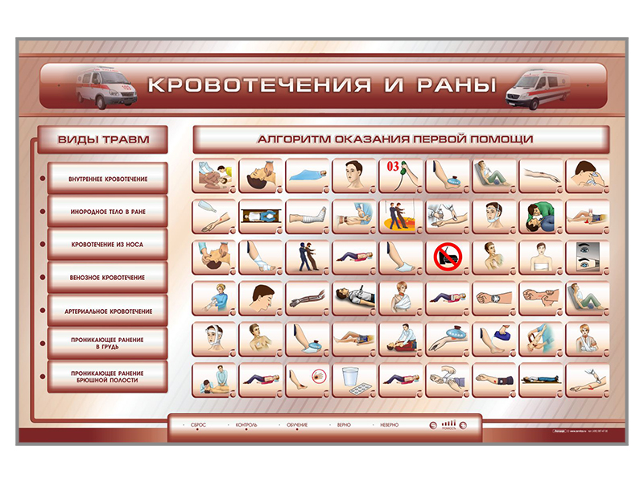
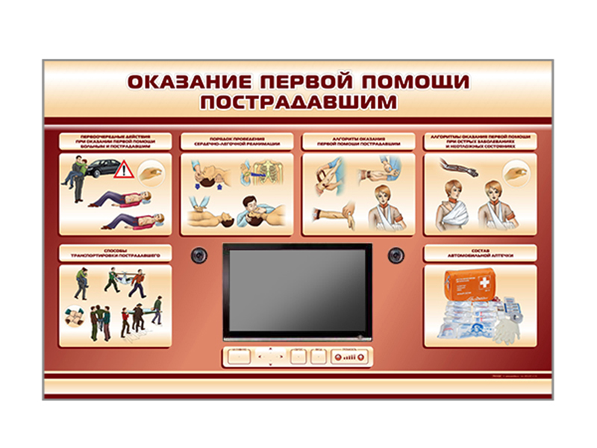
Кабинет ОБЖ
Интерактивный стенд- базовый комплект «Травмы, Кровотечения, Ожоги»
Многофункциональный интерактивный стенд-тренажер «Оказание первой помощи пострадавшим»

Slide 11
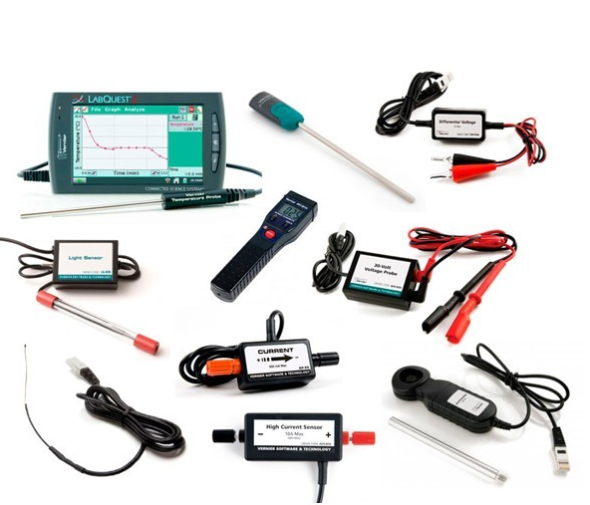
Цифровая лаборатория по ОБЖ
Наименование оборудования
Устройство измерения и обработки данных (УИОД)
Датчик содержания О₂
Датчик содержания СО₂
Датчик ЭКГ
Датчик частоты сердечных сокращений (беспроводной пульсометр)
Датчик давления газа
Датчик частоты дыхательных движений
Датчик артериального давления (тонометр)
Датчик температуры
Датчик температуры поверхности
Датчик жизненной емкости легких (спирометр) (±10 л/с)
Датчик силы (ручной динамометр)
Датчик pH трис-совместимый
Датчик ионизирующего излучения (цифровой дозиметр)
Измерение радиоактивного излучения с VERNIER (книга)

Slide 12
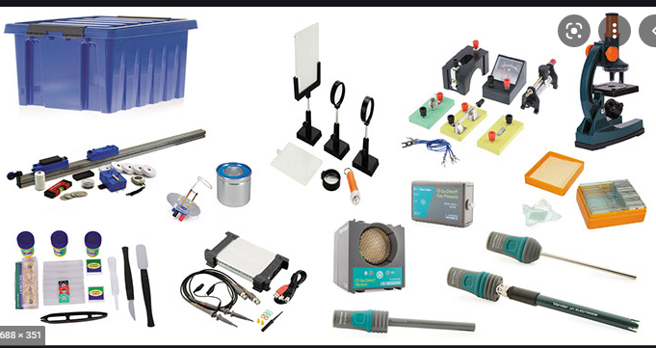
Кабинеты естественно-научного цикла
Кабинет физики
Кабинет химии
Цифровая лаборатория по физике для учителя
Цифровая лаборатория по химии для учителя AFS
Цифровая лаборатория по физике для
1 ученика
Цифровая лаборатория по химии для 1 ученика
Микроскоп цифровой для учащихся
Комплект для лабораторного практикума по механике
Комплект для лабораторного практикума по электричеству (с генератором)

Slide 13
Кабинет «Технология»
Наименование оборудования
Станок учебный фрезерный с числовым программный управлением , Набор оборудования для работы на Настольном фрезерном станке с ЧПУ
Учебный фрезерный станок с ЧПУ
Учебный токарный станок с ЧПУ
Настольный токарный станок с ЧПУ Набор оборудования для работы настольного токарного станка с ЧПУ
Фрезерный учебный станок с ЧПУ 0,8 кВт, портальный (Формат А3)
Интерактивный фрезерный станок с системой
Станок учебный фрезерный портальный с числовым программный управлением
Лазерный гравировальный станок (мощность лазерного излучателя 60Вт, скорость гравировки 0-500 мм/сек, размер поля 600х400 мм)

Slide 14
Интерактивное ПО для реализации ФГОС
на уроках биологии, химии и физики, окружающий мир

Slide 15
ПО для интерактивных поверхностей
3D энциклопедия
Позволяет учителям детально демонстрировать более 400 анимаций и 4700 научных 3D-моделей учащимся на уроках биологии, химии и физики. Программное Обеспечение покрывает международные учебные программы как A-level, IB и в том числе на 87% Федеральную Государственную Образовательную Программу по предметам биологии, химии и физики.
3D лаборатория по Физике
Выполнение лабораторных заданий по физике в виртуальном пространстве. Программное обеспечение было создано на базе стандартного школьного курса физики и контентное содержание лабораторных работ 100% соответствует учебной программе.

Slide 16
ПО для интерактивных поверхностей
Темы ПО Наука (темы добавляются по мере создания и тестирования)
Биологические Молекулы | 1 | Генетика
Альфа- и бета-глюкоза | 1 | X-сцепленное наследование | 1
Аминокислоты, белки и образование пептидной связи | 1 | Аллель | 1
Глобулярный и фибриллярный белок | 1 | Гомозигота и гетерозигота | 1
Дисахариды и образование гликозидной связи | 1 | ДНК | 1
Типы структуры белка | 1 | ДНК-микрочип | 1
Триглицериды | 1 | Дигибридное скрещивание и третий закон Менделя | 1
Углеводы и их классификация. Моносахариды. | 1 | Дискретные и непрерывные вариации | 1
Фосфолипид | 1 | Кариотип | 1
Липиды: триглицериды и фосфолипиды | 1 | Моногибридное скрещивание: второй закон Менделя | 1
Полисахариды | 1 | Моногибридное скрещивание: первый закон Менделя | 1
Примеры восстанавливающих сахаров | 1 | Наследование групп крови | 1
Потенциал воды | 1 | Теломеры | 1
Свойства воды | 1 | Структура нуклеотидов | 1
Лабораторное определение крахмала | 1 | Хромосома | 1
Тест Бенедикта. Определение редуцирующего сахара в продуктах питания. | 1 | Анатомия
Тест Биурета для определения белков в растворе | 1 | Глаз | 1
Эмульсионный тест на определение жиров | 1 | Головной мозг человека | 1
Микроскопия |  | Доли головного мозга | 1
Типы микроскопов | 1 | Кожа | 1
Оптический микроскоп | 1 | Желудок | 1
Разрешение и увеличение | 1 | Женская репродуктивная система | 1
Сканирующий электронный микроскоп (СЭМ) | 1 | Зрение. Строение органов зрения. | 1
Трансмиссионный электронный микроскоп (ТЭМ) | 1 | Зуб | 1
Расчеты фактических размеров биологических образцов по рисункам и электронным микрофотографиям | 1 | Мужская репродуктивная система | 1
Расчёт увеличения при помощи масштабной линейки | 1 | Мышцы человека | 1
Использование окулярной шкалы и микрометра в микроскопии | 1 | Основные отделы скелета человека | 1
Клеточная и Молекулярная Биология |  | Отделы спинного мозга | 1
Клетка | 1 | Остеоцит | 1
Клеточный цикл | 1 | Периферическая нервная система | 1
Растительная клетка | 1 | Печёночная долька | 1
Сравнение растительных и животных клеток | 1 | Пищеварительная система | 1
Процессинг РНК | 1 | Строение почки | 1
Строение РНК | 1 | Ткань, орган, система органов | 1

Slide 17
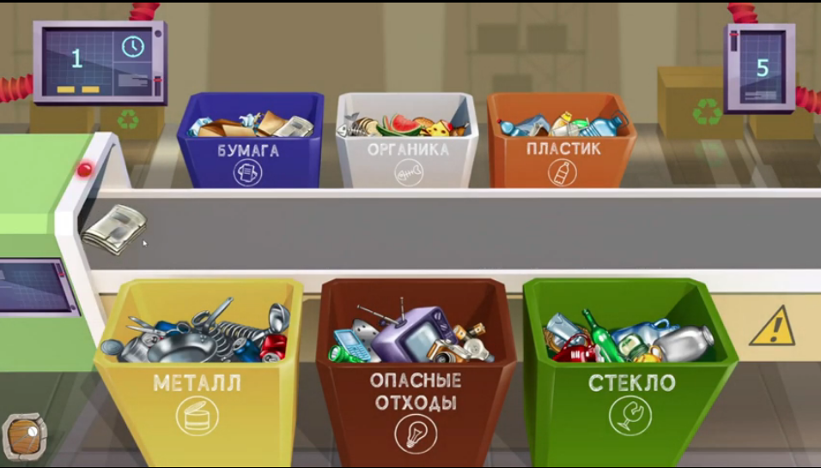
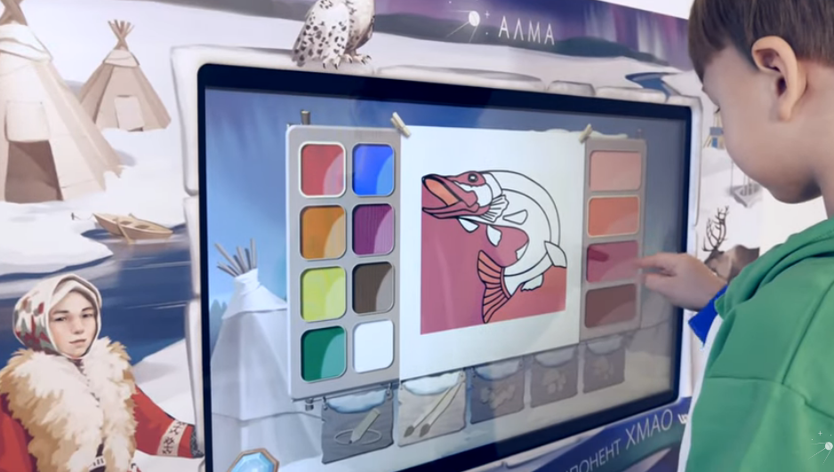
Интерактивное ПО для реализации ФГОС на уроках биологии, химии и физики, окружающий мир
Программное обеспечение АЛМА для существующих интерактивных панелей любого производителя (под управлением ОС Windows):
− АЛМА Экология + Методическое наполнение (начальная школа)
Специализированный методический интерактивный комплекс, который нацелен на знакомство детей с актуальными экологическими проблемами и их решением.
АЛМА Региональный компонент ХМАО (начальные классы)
− АЛМА Финансовая грамотность для школ (начальные и средние классы).

Slide 18
Реализация национального проекта
«Современная школа»
Предметная область «Технология»

Slide 19
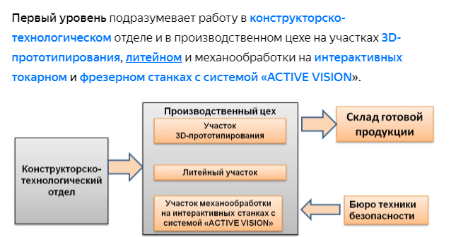
Предметная область «Технология»
Образовательный комплекс «Детский завод» базовый комплект
Основная идея Детского завода заключается в том, чтобы ребята прошли все технологические этапы производства - от проектирования и конструирования до финального изготовления изделия.
В состав каждого модуля входит:
Поставка, монтаж, ввод в эксплуатацию
Набор специализированного оборудования;
Практические работы для учащихся;
Методические материалы для преподавателя;
ОБУЧЕНИЕ преподавателей.
Для удобства использования на школьных уроках, методические материалы пронумерованы для проведения занятий на каждом из видов учебного оборудования, по каждой технологической операции.
Notes:
https://www.disys.ru/library/0144c690eb22/

Slide 20
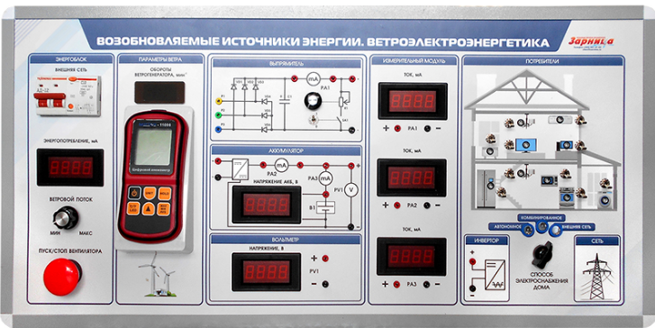
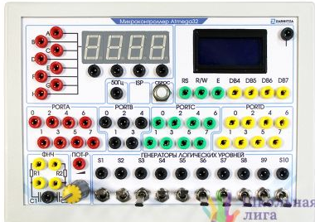
Предметная область «Технология» модуль «Альтернативная энергия»,
Кабинет физики
Учебно-лабораторный комплекс
«Возобновляемые источники энергии»
модуль «Гидроэлектроэнергетика»
с элементами индикации и моделирования подключаемой нагрузки;
модуль «Ветроэлектроэнергетика»
с элементами индикации и моделирования подключаемой нагрузки;
модуль «Солнечная электроэнергетика»
с элементами индикации и моделирования подключаемой нагрузки.

Slide 21
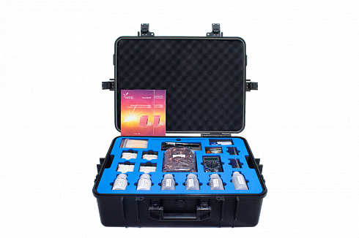
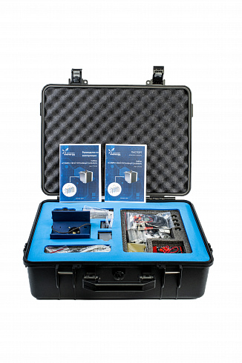
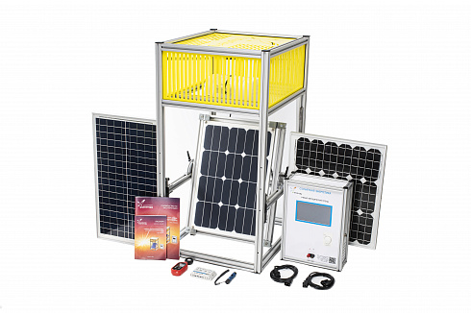
Предметная область «Технология» модуль «Альтернативная энергия»
Наименование оборудования
Набор - Собери свою солнечную панель
Набор - Собери свою солнечную панель
Набор для проектирования систем на топливных элементах 30 Вт
Ресурсный набор «Водородная энергетика для класса робототехники»
Система практического использования топливного элемента. Модель гибридного автомобиля c Bluetooth-управлением
Учебно-методический стенд «Термоэлектричество».
Учебно-методический стенд «Солнечная энергетика».

Slide 22
Предметная область «Технология» модуль «Промышленный дизайн»
№ | Наименование
1 | 3D-принтер
2 | 3Д принтер с двумя экструдерами тип 1
2.1 | 3Д принтер с двумя экструдерами тип 2
3 | 3Д сканер тип 1 (потоковое сканирование)
3.1 | 3Д сканер тип 2 (замена ручному)
4 | 3D-ручка
5 | Набор маркеров профессиональных (72 шт) тип 1
5.1 | Набор маркеров профессиональных (72 шт) тип 2
5.2 | Набор художественно-профессиональный для скетчинга.
6 | Терморежущий станок
6.1 | Комплект термопластичного материала
6.2 | Вытяжка настольная
7 | Коврики для резки бумаги А3
8 | Набор для скетчинга

Slide 23
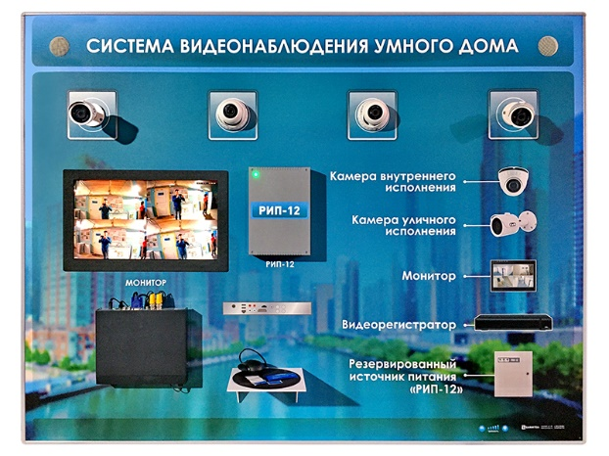
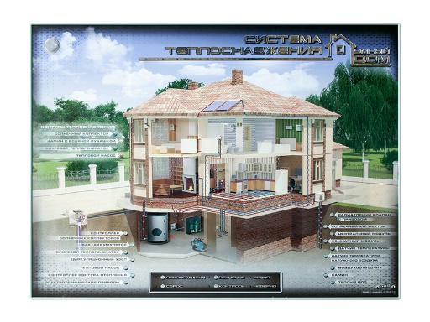
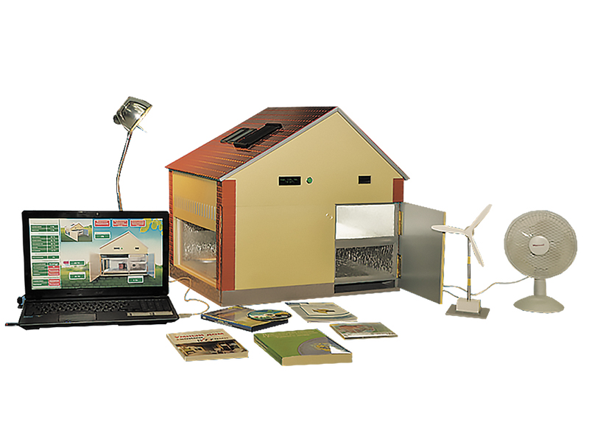
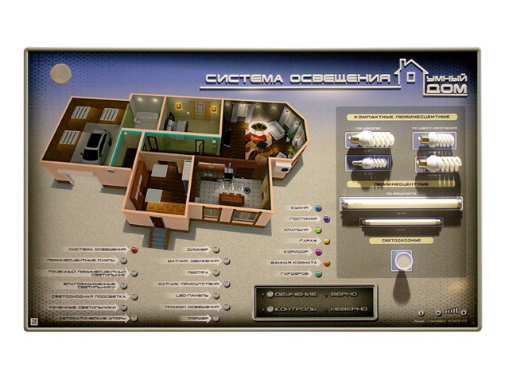
Предметная область «Технология» модуль «Умный дом»
Наименование оборудования
Интерактивный учебно-лабораторный комплекс «Энергоэффективный дом» с программным обеспечением
Интерактивный светодинамический стенд «Теплоснабжение умного дома»
Интерактивный светодинамический стенд «Водоснабжение умного дома»
Интерактивный светодинамический стенд «Система видеонаблюдения умного дома»

Slide 24
Оборудование для проведения экспериментальных заданий при проведении ГИА, ОГЭ

Slide 25
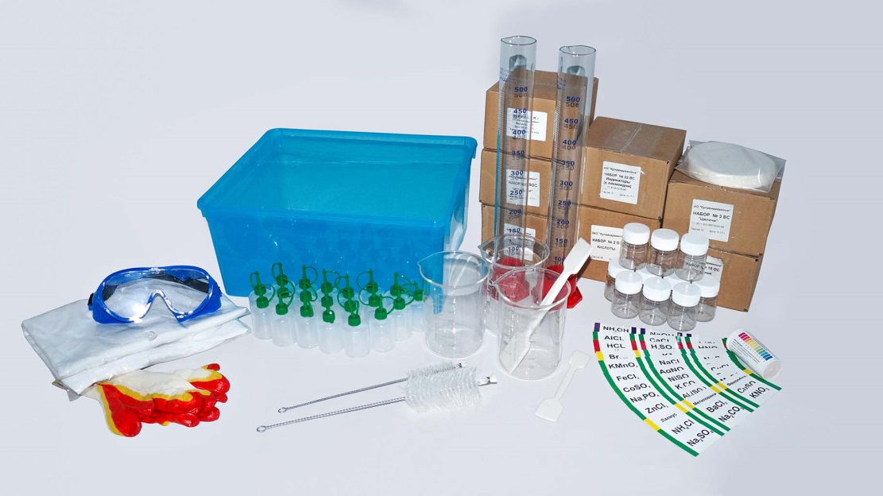
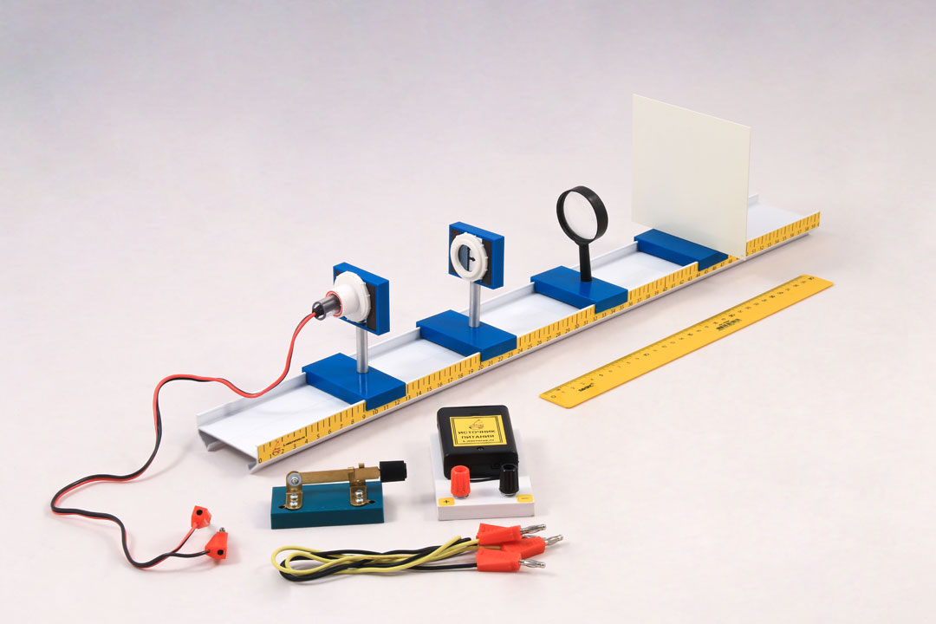
Оборудование для проведения ГИА
Кабинет химии
Стойки для хранения
ГИА-лабораторий
Комплект ГИА-лаборатории
по химии Комплект химических реактивов
(кислоты, гидроксиды, оксиды,
металлы)
Кабинет физики
Стойки для хранения ГИА –
лабораторий Комплект ГИА-лаборатории
по физике

Slide 26
Дополнительное оборудование и ПО

Slide 27
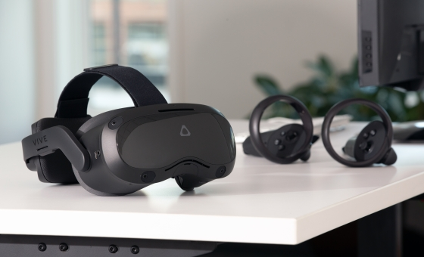
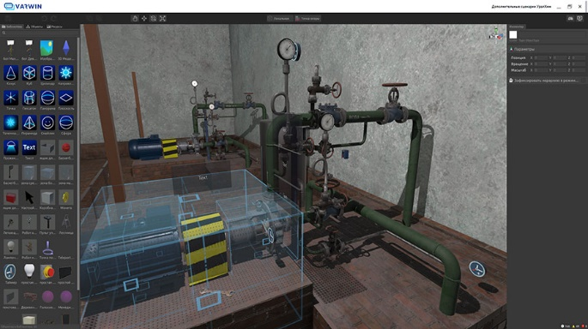
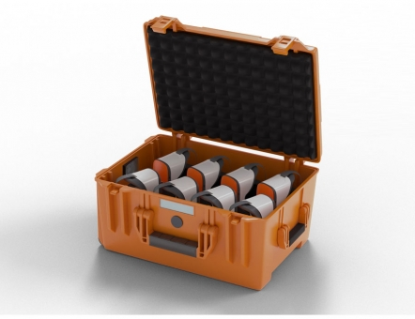
VR/AR технологии.

Slide 28
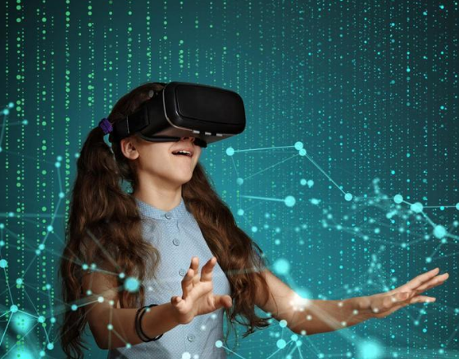
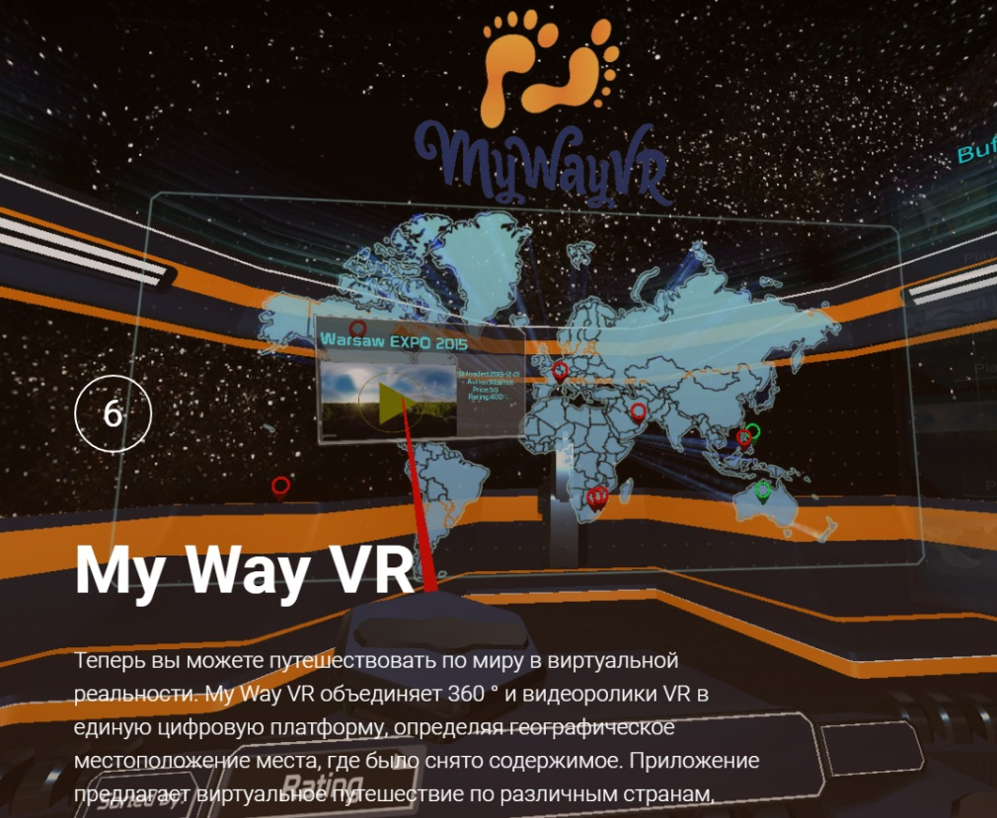
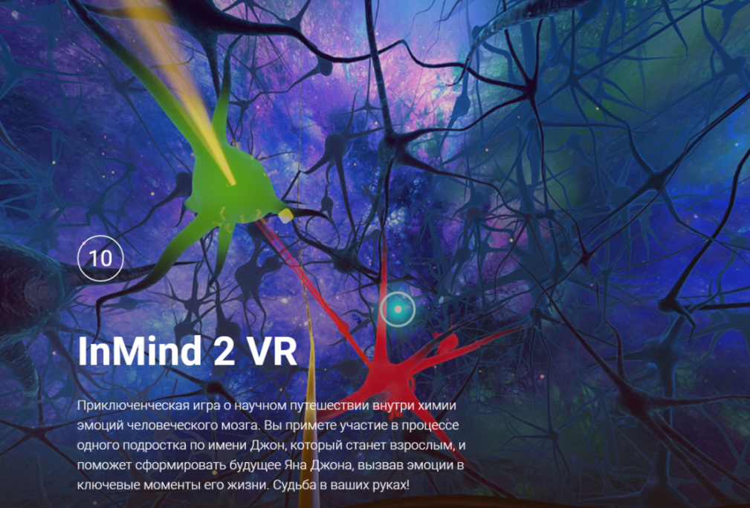
VR/AR технологии
№ | Наименование
1 | ПО, редактор сцен, импорт форматов: 3D. Сервер коллективной работы + 1 клиент. Академическая лицензия для одного ПК
2 | Программное обеспечение, модуль импорта форматов CAD. Редактор сцен, Академическая лицензия для одного ПК
3 | Программное обеспечение, модуль импорта форматов BIM. Редактор сцен, Академическая лицензия для одного ПК
4 | Программное обеспечение-клиент. Академическая лицензия для одного ПК
5 | Абонентское обслуживание на 1 год, включает техническую поддержку программного обеспечения и обновление версий в течение 1 года
6 | Обучение. 1 группа до 5 человек, 6 ак. часов., включая командировочные расходы.
7 | Шлем виртуальное реальности
8 | Графическая станция*
9 | Монитор для графической станции*
10 | Система виртуальной реальности
11 | Штатив

Slide 29
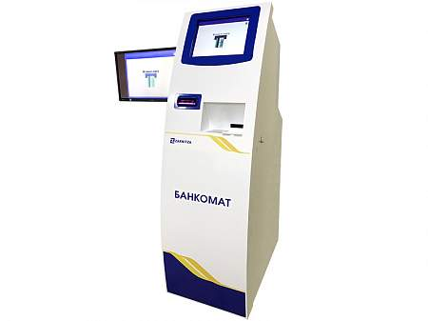
Финансовая грамотность
Многофункциональный учебно-демонстрационный банкомат c функцией приема и выдачи наличных денежных средств

